Slide 1

Чат-бот «Синоптик»
Егоров Егор Антонович

Slide 2
Цель бота:
отправлять прогноз погоды в заданном городе
Проблема:
есть вероятность забыть посмотреть прогноз погоды и, например, замерзнуть, не взять зонтик и тд.

Slide 3

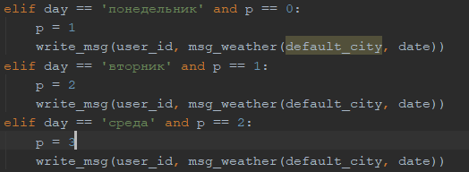
Код бота
1. Бот сам определяет дату
2. Бот сам отправляет прогноз погоды каждый день

Slide 4
Демонстрация планы на будущее
Доработать код, чтобы:
С ботом было легче общаться
Бот мог общаться сразу с несколькими людьми

